Slide 1
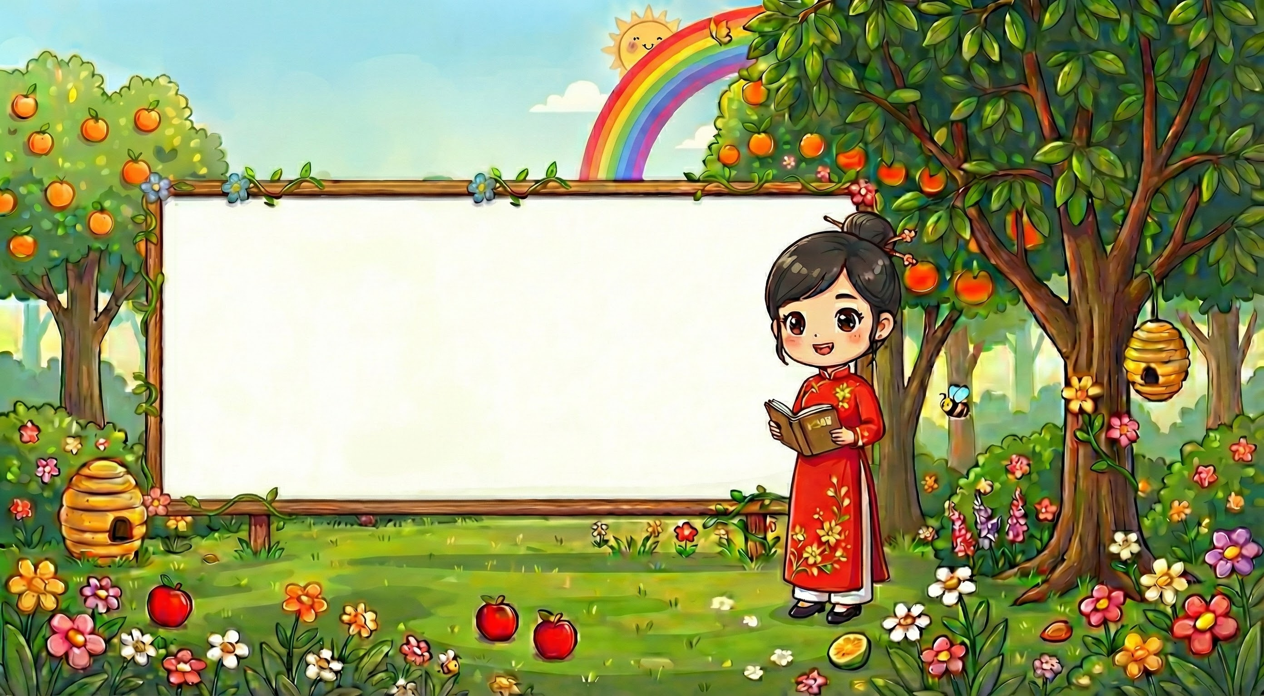
GIÁO DỤC PHÁT TRIỂN NHẬN THỨC
ĐỀ TÀI: SO SÁNH,SẮP XẾP THEO QUY TẮC

Slide 2
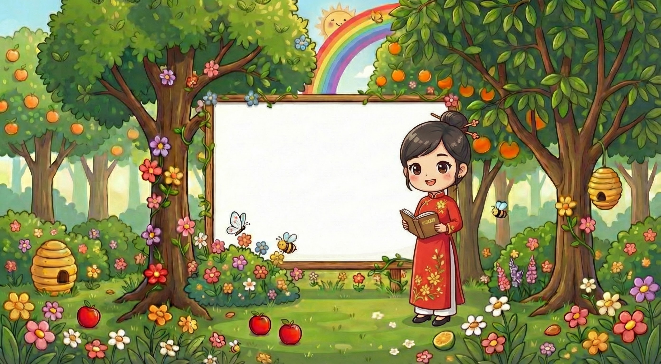
Hoạt động 1
Giới thiệu

Slide 3

Xin chào tất cả các con
Cô xin giới thiệu
Cô là cô Chi
Hôm nay đến lớp chúng mình
Cô có bài ráp cô cùng trẻ nghe
Xin mời các bé lắng nghe
Cùng đọc với cô thật to nhé nào
Lớp mình đâu là lớp mình đâu(.........)
Hoa hồng đỏ rực xinh xinh
Hoa cúc vàng thắm lung linh đón chào
Hoa cà tim tím dễ thương
Hoa đào hồng thắm đón chào xuân sang
Hôm nay các bé thật hay
Bạn nào cũng giỏi đọc to rõ ràng

Slide 4
Hoạt động 2
ôn quy tắc sx 1:1

Slide 5



Slide 6
Hoạt động 3
sắp xếp theo quy tắc

Slide 7


Slide 8


Slide 9
Hoạt động 4
trẻ thực hiện

Slide 10
Hoạt động 5
trò chơi

Slide 11






Slide 12
Hoạt động 6
Thực hiện sách

